Slide 1


Cụm C-V được in đậm trong câu văn "Đất nước ta
đang chuyển biến nên còn nhiều khó khăn"
làm thành phần gì trong câu?
A. Chủ ngữ
B. Vị ngữ
C. Phụ ngữ cho CDT
D. Phụ ngữ cho CĐT

Slide 2

            Cấu tạo của cụm từ gồm
            có những phần nào?
A. Phần trung tâm
B. Phần phụ trước
C. Phần phụ sau
D. Gồm cả ý A,B,C

Slide 3

              Trong các câu sau, câu nào không dùng
              cụm C – V làm thành phần câu
              hoặc thành phần cụm từ?
A. Trời mưa làm cho em phải nghỉ học.
B. Hôm nay tôi rất buồn.
C. Tôi đã làm xong việc mẹ giao.
D. Gió thổi mạnh làm cây đổ rạp.

Slide 4

Câu “Mai học giỏi khiến cha mẹ vui lòng” dùng mấy cụm C-V để mở rộng câu?
A. Hai
B. Một
C. Bốn
D. Ba

Slide 5

Trong cụm từ, phần nào có thể
lược bỏ đi được?
A. Phụ trước
B. Phần trung tâm
C. Phụ trước và phụ sau
D. Không thể bỏ được phần nào

Slide 6

Trong các câu sau, câu nào là
câu được mở rộng?
A. Lan học giỏi.
B. Năm nay, Lan học giỏi.
C. Lan học giỏi khiến cha mẹ vui lòng
D. Câu B và câu C

Slide 7
Trong các câu sau, câu nào không dùng cụm
C – V làm thành phần câu hoặc
thành phần cụm từ?
A. Mẹ về làm tôi thêm vững tâm.
B. Ông tôi luôn dậy sớm.
C. Chúng tôi đã làm xong bài tập thầy giáo ra.
D. Tôi luôn nghĩ rằng bạn ấy rất tốt.

Slide 8

Cụm C – V được in đậm trong câu:
“Con được bố tha thứ”. Làm thành
phần gì trong câu?
A. Chủ ngữ.
B. Vị ngữ.
C. Phụ ngữ trong cum danh từ.
D. Phụ ngữ trong cụm động từ.

Slide 9

Cụm C-V được in đậm trong câu “Nhi cảm thấy bàn tay mẹ siết chặt tay mình” làm thành phần gì?
A. Phụ ngữ của CĐT
B. Chủ ngữ
C. Vị ngữ
D. Phụ ngữ của CDT

Slide 10

Các phép biến đổi câu
Các phép biến đổi câu
Chuyển đổi kiểu câu
Rút gọn câu
Mở rộng câu
Chuyển đổi câu chủ động thành câu bị động
Thêm trạng ngữ cho câu
Dùng cụm C-V để mở rộng câu

Slide 11
DÙNG CỤM C-V ĐỂ
MỞ RỘNG CÂU: LUYỆN TẬP (tiếp theo)

Slide 12
I. Lý thuyết

Slide 13

Khái niệm
Hoàn thiện những ý sau để ôn lại chủ đề: Dùng cụm chủ- vị để mở rộng câu
Các trường hợp dùng cụm C – V để mở rộng câu
Tác dụng

Slide 14

Dùng cụm C – V để mở rộng câu
Khái niệm
Các trường
hợp áp dụng
Tác dụng
Khi nói hoặc viết có thể dùng những cụm từ có hình thức giống câu đơn bình thường, gọi là cụm C –V , làm thành phần của câu hoặc của cụm từ để mở rộng câu
Chủ ngữ, vị ngữ và các phụ ngữ trong cụm danh từ, cụm động từ, cụm tính từ.
Làm cho nội dung ý nghĩa của câu cụ thể, đầy đủ.

Slide 15
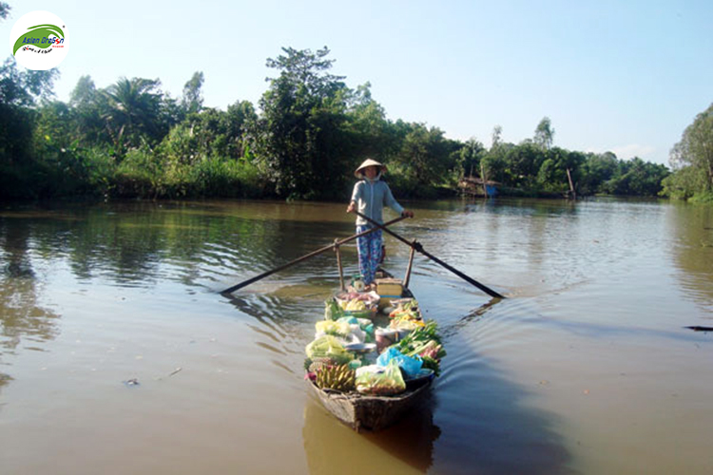
Con thuyền /sang sông.
→ Con thuyền chở đầy hàng hóa /sang sông.

Slide 16

Bài tập nhanh
Hãy xác định thành phần câu và cho biết các câu trên mở rộng thành phần nào?

Slide 17

a. Chiếc bàn này chân đã gãy.
a. Chiếc bàn này/chân đã gãy.
→ Cụm C-V là vị ngữ
b. Cô giáo ốm là một tin buồn.
b. Cô giáo ốm/là một tin buồn.
→ Cụm C-V là vị ngữ
c. Mẹ luôn hi vọng tôi sẽ thi đỗ cấp 3.
c. Mẹ/luôn hi vọng tôi sẽ thi đỗ cấp 3.
→ Cụm C-V làm phụ ngữ cho động từ
d. Tôi/rất thích con gấu Lan tặng.
d. Tôi rất thích con gấu Lan tặng.
→ Cụm C-V làm phụ ngữ cho danh từ

Slide 18
II. Luyện tập

Slide 19
BÀI TẬP 1: (SGK/96)
a. Khí hậu nước ta ấm áp cho phép ta quanh năm trồng trọt, thu hoạch bốn mùa.
b. Có kẻ nói từ khi các thi sĩ ca tụng cảnh núi non, hoa cỏ, núi non, hoa cỏ trông mới đẹp; từ khi có người lấy tiếng chim kêu, tiếng suối chảy làm đề ngâm vịnh, tiếng chim, tiếng suối nghe mới hay.
c. Thật đáng tiếc khi chúng ta thấy những tục lệ tốt đẹp ấy mất dần, và những thức quý của đất mình thay dần bằng những thức bóng bẩy hào nhoáng và thô kệch bắt chước người nước ngoài [...].

Slide 20
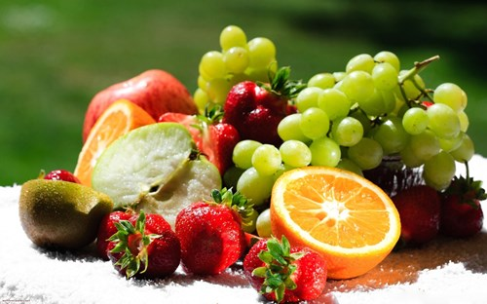
a. Khí hậu nước ta ấm áp // cho phép ta quanh năm trồng trọt, thu hoạch bốn mùa.
C1
V1
C2
V2
CN
VN
→ C1 – V1 làm chủ ngữ
→ C2 – V2 làm phụ ngữ cho cụm động từ

Slide 21

b. Có kẻ // nói từ khi các thi sĩ ca tụng cảnh núi non, hoa cỏ, núi non, hoa cỏ trông mới đẹp; từ khi có người lấy tiếng chim kêu, tiếng suối chảy làm đề ngâm vịnh, tiếng chim, tiếng suối nghe mới hay.
CN
VN1
VN2
→ Cụm C – V làm phụ ngữ cho cụm danh từ

Slide 22
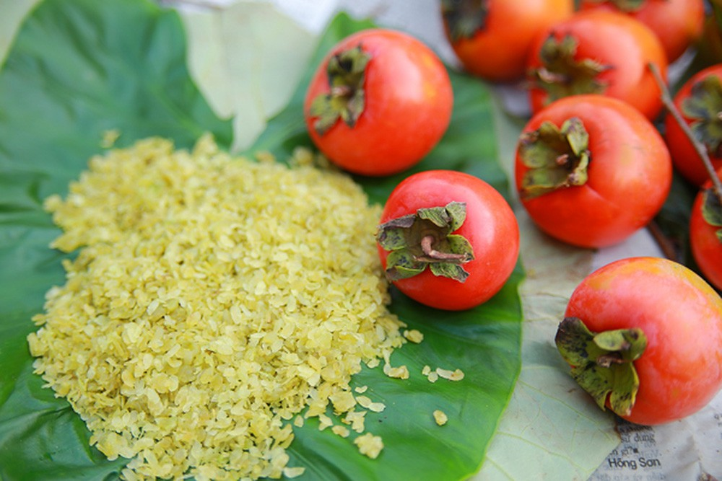
c. Thật đáng tiếc khi chúng ta thấy những tục lệ tốt đẹp ấy mất dần, và những thức quý của đất mình thay dần bằng những thức bóng bẩy hào nhoáng và thô kệch bắt chước người nước ngoài [...].
CN
VN
→ Cụm C – V làm phụ ngữ cho động từ “thấy”

Slide 23

Lưu ý:
Muốn xác định cụm C – V làm thành phần trước hết phải xác định hai thành phần chính của câu là CN và VN và các CDT, CĐT, CTT trong câu. Tiếp theo, phân tích cấu tạo của các thành phần đó và kết luận cụm C - V đó thuộc thành phần nào.
Một câu có thể được mở rộng bằng một hoặc nhiều cụm C – V nối tiếp nhau.

Slide 24


BÀI TẬP 2: (SGK/97)

Slide 25
Bài 2:
a. Chúng em học giỏi. Cha mẹ và thầy cô vui lòng.
b. Nhà văn Hoài Thanh khẳng định: «Cái đẹp là cái có ích».
Chúng em / học giỏi để cha mẹ và thầy cô / vui lòng.
C
V
C
V
CN
VN
 Nhà văn Hoài Thanh khẳng định rằng cái đẹp / là cái có ích.
C
V
CN
VN

Slide 26
c. Tiếng Việt rất giàu thanh điệu. Điều đó khiến lời nói của người Việt Nam ta du dương, trầm bổng như một bản nhạc.
Tiếng Việt / rất giàu thanh điệu khiến lời nói của người Việt Nam ta /
C
V
C
CN
VN
du dương, trầm bổng như một bản nhạc.
V
VN

Slide 27
d. Cách mạng tháng Tám thành công. Từ đó, tiếng Việt có một bước phát triển mới, một số phận mới.
 Cách mạng tháng Tám / thành công khiến cho tiếng Việt /
C
V
C
CN
VN
có một bước phát triển mới, một số phận mới.
V
VN

Slide 28
BÀI TẬP 3: (SGK/97)

Slide 29

a. Anh em hòa thuận, hai thân vui vầy.
→ Anh em hòa thuận làm cho hai thân vui vầy.
b. Đây là cảnh một rừng thông. Ngày ngày biết bao nhiêu người qua lại.
→ Đây là cảnh một cánh rừng thông ngày ngày biết bao nhiêu người qua lại.
c. Hàng loạt vở kịch như "Tay người đàn bà", "Giác ngộ", "Bên kia sông Đuống",... ra đời. Sự ra đời của các vở kịch ấy đã sưởi ấm cho ánh đèn sân khấu ở khắp mọi miền đất nước.
→ Hàng loạt vở kịch như “Taỵ người đàn bà”, “Giác ngộ", “Bên kia sông Đuống ”,... ra đời đã sưởi ấm cho ánh đèn sân khấu ở khắp mọi miền đất nước.

Slide 30
Cách mở rộng câu: Từ một câu đơn bình thường, từ hai vế trong một câu, hoặc từ hai câu đơn ta có thể tạo thành một câu có dùng cụm C – V để mở rộng bằng cách thêm, bớt những từ ngữ thích hợp.
- Cách mở rộng câu phụ thuộc vào mối quan hệ giữa các câu và mục đích của người nói

Slide 31
- Dùng cụm C – V để mở rộng câu làm cho câu diễn đạt ngắn gọn, dễ hiểu, tránh lặp từ.
- Câu dùng cụm C – V để mở rộng được sử dụng rộng rãi trong văn chương và trong giao tiếp hàng ngày.
- Các phụ ngữ của ĐT cảm nghĩ (biết, biết rằng, tin, tin rằng, nghĩ…), ĐT gây khiến (khiến, khiến cho, làm cho…), ĐT khả năng (muốn, định…), ĐT bị động (bị, được, chịu, mắc phải…) thường được mở rộng thành cụm C-V.

Slide 32
Bà nội chia quà cho các cháu.
→ Bà nội đi chợ về chia quà cho các cháu.
Tôi đã gặp bạn ấy.
→ Tôi đã gặp bạn ấy đi học về.
Quyển sách rất hay.
→ Quyển sách bạn cho mượn rất hay.
Cả lớp đã làm xong bài tập.
→ Cả lớp đã làm xong bài tập thầy giáo ra.

Slide 33
Hướng dẫn tự học
Viết đoạn văn nghị luận bàn về lợi ích của việc đọc sách trong đó có sử dụng câu C - V làm thành phần.
Viết đoạn văn nghị luận bàn về lợi ích của việc đọc sách trong đó có sử dụng câu C - V làm thành phần.
Soạn bài: “Luyện nói: Giải thích về một vấn đề”
(Vẽ sơ đồ tư duy, sư tầm hình ảnh, video…)

